Slide 1
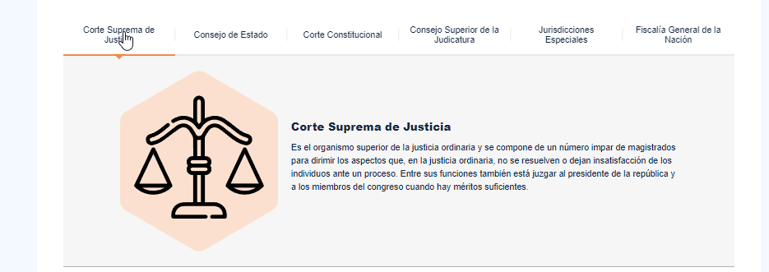
Indicaciones para la producción
DI_CF04_3,2_Illustrator
Pestaña o tabs.
En cada una de las pestañas mostrar el texto y una imagen o icono referente al paso descrito.

Slide 2
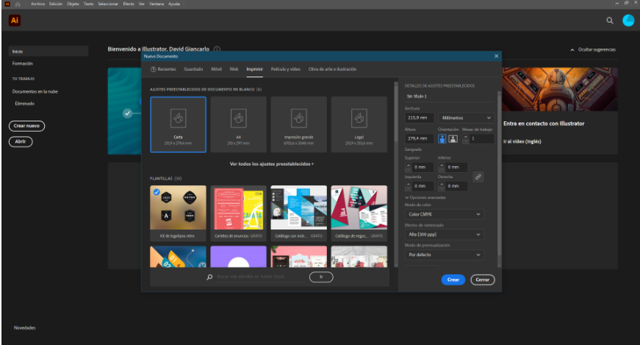
https://images.app.goo.gl/9biKhvjbLES3xs7q9
Indicaciones para la producción
Paso 1
Documento nuevo en Inllustrator
Al abrir el programa Illustrator lo primero que hacemos es crear un nuevo “Documento”, para esto damos clic en “Archivo” en el menú superior y luengo en “Nuevo” (Ctrl + N), se abrirá una pequeña ventana en donde podemos modificar las opciones de este nuevo documento. Para este proyecto utilizaremos las siguientes: Anchura 1920 píxeles, altura 1080 pixeles, recuerda poner las unidades en píxeles. Ponemos 1 en Mesa de trabajo. Orientación Horizontal, el resto de opciones las dejamos como están y hacemos clic en OK.

Slide 3
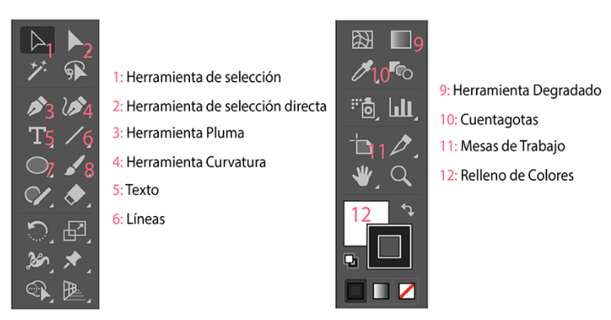
https://images.app.goo.gl/f2T6RmoRxXjaFt5c8
Indicaciones para la producción
Paso 2
Herramientas
Una vez creado el documento tendremos a disposición todas las herramientas del programa para empezar a trabajar. Las herramientas más utilizadas son Pluma, Pincel, Selección, Rectángulo, recuerda que dependiendo de la herramienta que se tenga seleccionada aparecerán diferentes opciones en la parte alta de la mesa de trabajo para modificar según las necesidades que tengamos.

Slide 4
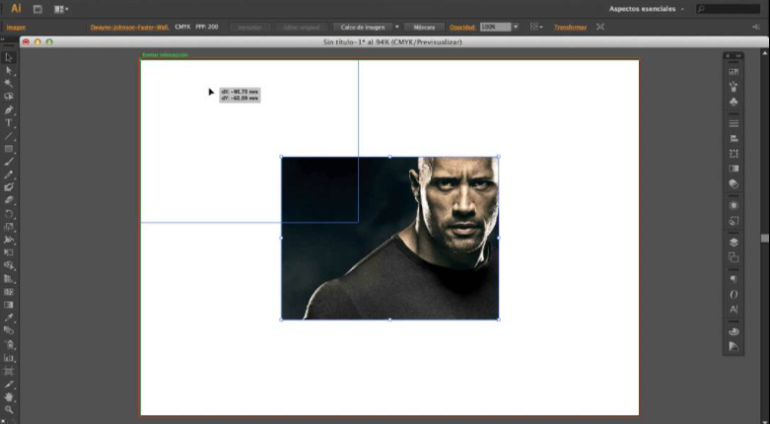
https://images.app.goo.gl/KsRtBgCQFyib8PMC9
Indicaciones para la producción
Paso 3
Importación
Teniendo ubicadas las imágenes de los dibujos las podemos importar al programa simplemente seleccionandolas y con clic sostenido las arrastramos al documento, el programa las ubica automáticamente para ser modificadas. Como vamos a realizar una vectorización, este programa también dispone de un panel de capas ubicado generalmente en la parte derecha de la interfaz, allí se creará una capa para cada uno de los elementos creados o importados, recuerda que, dependiendo de la posición de la capa, una sobre otra, se visualizará la que esté por encima, parecido a cómo funciona Photoshop.

Slide 5
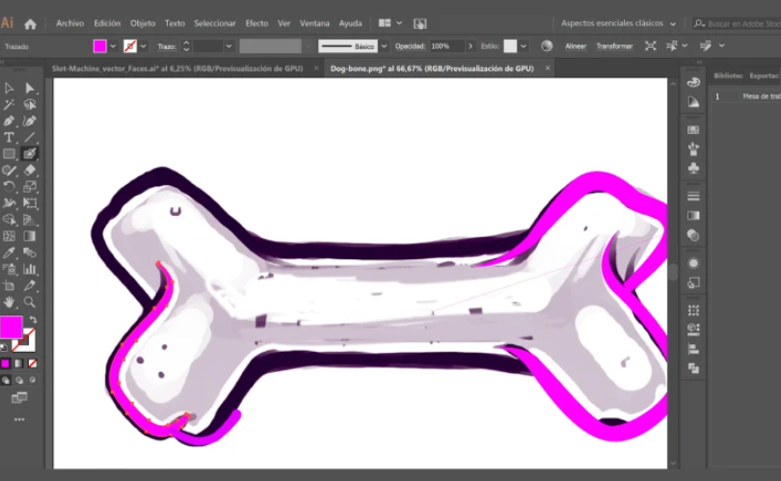
https://images.app.goo.gl/HbDJnLg4AwafA77P7
Indicaciones para la producción
Paso 4
Vectorización
Teniendo la imagen o fotografía en el documento la podemos ubicar en el lugar en dónde se nos facilite de mejor manera el proceso de vectorización con la herramienta “selección”, ya en posición modificamos la opacidad al 50% para que el proceso de calcado se pueda realizar de una mejor manera. Para este proceso utilizaremos la herramienta “Pluma” (Tecla P) ubicada en el panel izquierdo de la pantalla, dependiendo de lo que queramos, en la parte baja del mismo panel de herramientas, encontramos la opción para activar el color del relleno y del contorno o desactivar el relleno si no lo requerimos para el trabajo que estamos realizando. En la opción trazado podemos cambiar el grosor, para esta imagen se puede realizar de 3 puntos o tú eliges el grosor que más se ajuste al estilo que estás buscando.

Slide 6
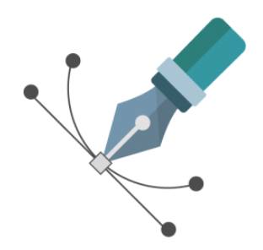
https://images.app.goo.gl/a7wh9cQfMqhkMt7W9
Indicaciones para la producción
Paso 5
Trazado
Con la imagen en posición elijo un punto para comenzar a realizar el trazado, recuerda que la herramienta pluma dispone de precisión y buena destreza, una vez escogido el punto a dónde quiero trazar puedo modificar la curvatura con el clic sostenido e ir ubicando el trazo según la disposición del dibujo base hasta terminar el proceso. Luego puedes cambiar los colores según tu gusto o el estilo buscado desde el panel de herramientas o las diferentes opciones que aparecen en la interfaz del programa. Este proceso lo realizó para cada una de las imágenes del ciclo de caminado hasta tenerlas vectorizadas.

Slide 7
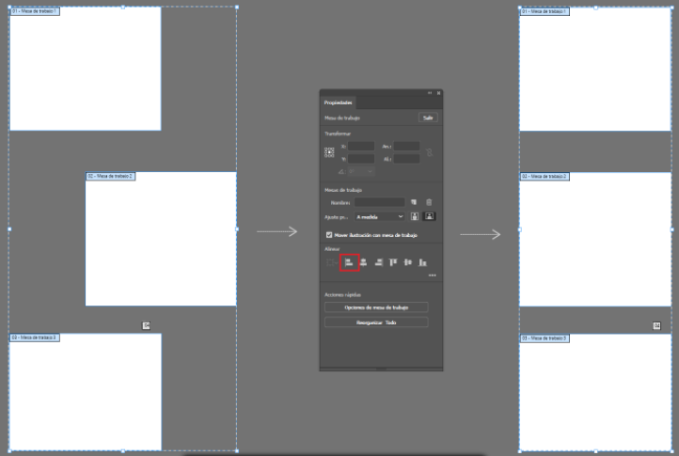
https://images.app.goo.gl/XruTcfG5iqatfsqb6
Indicaciones para la producción
Paso 6
Mesa de trabajo
También es posible al momento de generar el documento nuevo poner en la opción “mesas de trabajo” el número de mesas que disponga todo el ciclo de caminado e ir vectorizando en cada una de ellas las imágenes por separado, esto con el fin de que no se complique luego el proceso de exportación de las imágenes terminadas.

Slide 8
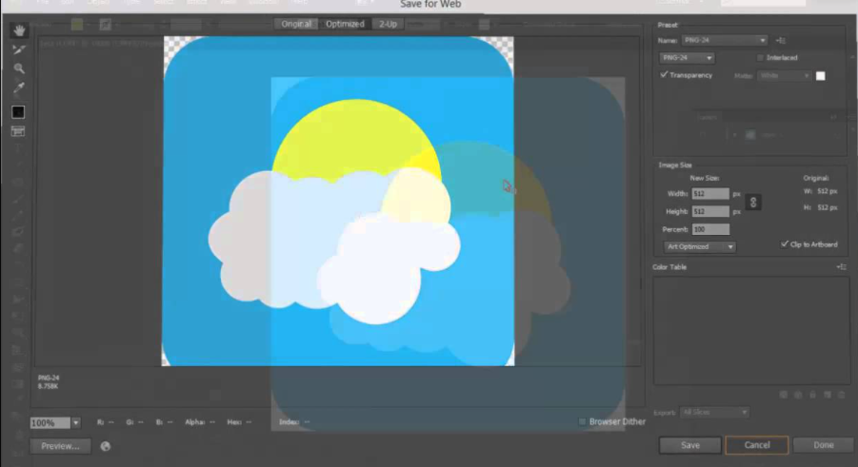
https://images.app.goo.gl/bVCEzsN6mnezTwPW9
Indicaciones para la producción
Paso 7
Exportación
Para exportar las imágenes vamos de nuevo al menú superior y accedemos a “Archivo” y damos clic en “Exportar”, se nos abrirá una ventana en dónde buscamos la carpeta del proyecto, espacio en dónde las guardaremos, y en la opción de formato elegimos PNG, para que las guarde con transparencia, o JPG si no es necesaria la transparencia.

